Slide 1
Великий круговорот жизни.

Slide 2
Название звена | Состав звена | Функция

Slide 3
Название звена | Состав звена | Функция
Организмы-производители
Организмы-потребители
Организмы-разрушители

Slide 4
Название звена | Состав звена | Функция
Организмы-производители | Растения
Организмы-потребители | Животные
Организмы-разрушители | Грибы и бактерии

Slide 5
Название звена | Состав звена | Функция
Организмы-производители | Растения | Производят питательные вещества (сахар, крахмал)
Организмы-потребители | Животные | Потребляют вещества
Организмы-разрушители | Грибы и бактерии | Разрушают остатки животных и растений

Slide 6
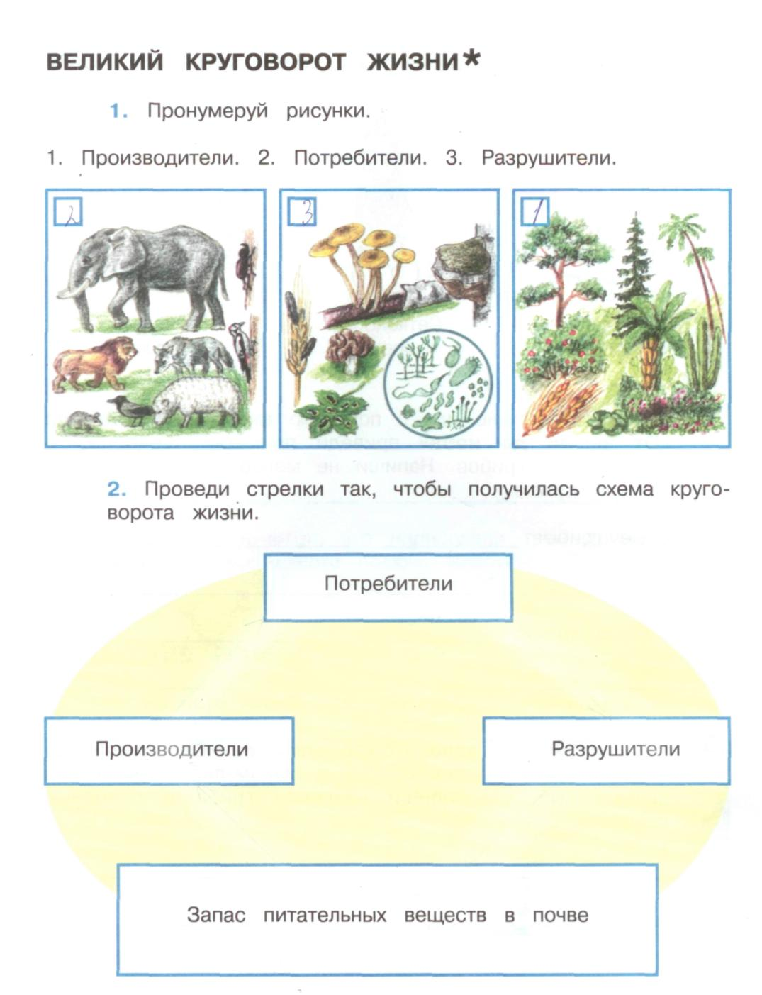

Slide 7
Углекислый газ
Солнечный свет
Вода
Организмы-производители (растения)
Неорганические Вещества
Органические Вещества
Органические Вещества
Организмы-разрушители (грибы, бактерии)
Организмы-потребители (животные)

Slide 8
